Slide 1
Koordinacija palijativne skrbi u Međimurskoj županiji
mr.sc. Renata Marđetko
Koordinator palijativne skrbi

Slide 2
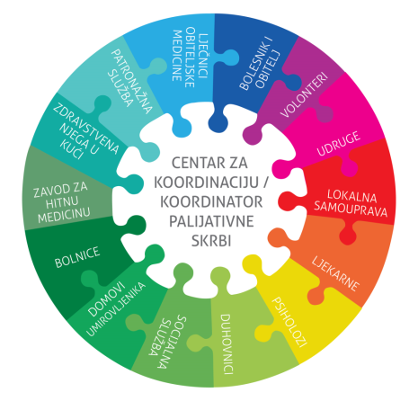
Razvoj i koordinacija palijativne skrbi
Različite karakteristike županije
Različiti resursi/prednosti/izazovi
Različiti početak
Različite inicijative i motivi za početak
Različiti razvoji
Različita polazišta, ali ujednačen rad prema
NPRPS 2017-2020.

Slide 3
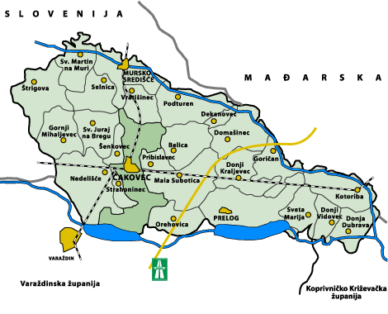
Palijativna skrb je obaveza cijele lokalne zajednice...
Prednosti
Izazovi
Površina: 729 km²
Populacija: 113.804

Slide 4
Razvoj službi palijativne skrbi u Međimurju
Udruga “Pomoć neizlječivima”
Mobilni tim
Bolnički tim
Posudionica pomagala
Centar za koordinaciju
2010.
2013.
2017.
Koordinator slučaja /skrbi (case/care manager)
Koordinator sustava (service manager)

Slide 5
Razvoj sustava palijativne skrbi
u Međimurju
Zdr. Njega u kući
Psiholog
Srodne udruge
Komore
Obrazovne institucija
Gradovi
Udruga
“Pomoć neizlječivima”
LOM
Hitna služba
Općine
Crkvene organizacije
Centri za soc. skrb
MIZ
Mobilni tim
Centar za koordinaciju /koordinator palijativne skrbi
Međimurska županija
Prve inicijative pojedinci
Bolnički tim
Građani
Srodne službe, institucije
Mediiji
Dom zdravlja Čakovec
Patronažna služba
Posudionica pomagala
Udomiteljske obitelji
Bolnica
HZZO
Domovi za starije
MCS

Slide 6
Daljnji planovi....
Međimurska županija-podrška od samog početka razvoja
Provedba Nacionalnog programa 2017-2020.
Provedba akcijskog plana p.s. za Međimursku županiju
Plan aktivnosti unutar pojedine organizacije
Daljnje ostvarivanje suradnje s pojedinim dionikom
Put bolesnika, specifičnost pojedine bolesti, grupe bolesnika
Procedure u skrbi
Kontinuirana skrb (suradnja kod “preuzimanja” bolesnika)
Baza podataka o palijativnim bolesnicima
Istraživanja u palijativnoj skrbi
Edukacija profesionalaca, volontera i laika i podizanje svijesti
Informatički program za palijativnu skrb- uključivanje što više dionika
Informatički program za posudionicu pomagala
Uključivanje psihologa u p.s.

Slide 7
“Ključ uspjeha”: kontinuitet
ZDRAVSTVO
SOCIJALA
DUHOVNO
LOKALNA SAMOUPRAVA
NACIONALNE RAZINE
ŠKOLSTVO
VOLONTERI
GRAĐANI
MEDIIJI
SUSTAV

Slide 8
